Slide 1


ניהול פרויקטי תוכנה
תרגול מס’ 11
הנדסת תוכנה
סמסטר א תש"פ
ספיר אסרף

Slide 2
שלבי הנדסת תוכנה
V
יזום
בחירת מתודולוגיית פיתוח
דרישות
ניתוח
תכנון
מימוש
בדיקות
תחזוקה
V
V
V
V

Slide 3
שלב התכנון
שלב התכנון הוא השלב המהותי ביותר בפרויקט. הצלחה בתכנון תוביל לסיכוי רב הן לעמידה ביעדי הפרויקט, שביעות רצון לקוח, עמידה בלוחות הזמנים, עמידה באיכות ועוד.
שלב זה מתחיל במהלכו של שלב הייזום ומסתיים לקראת סיום הפרויקט. יש להקפיד להשלים את התכנון הנדרש ביסודיות (דילוג על שלב זה יוביל בפועל לכישלון בביצוע).

Slide 4
שלב התכנון
שלב זה כולל בניית תוכניות עבודה רבות, מומלץ שיהיו תוכניות לנושאים הבאים:
תכנון תכולת העבודה, הן תכנון-על והן תכנון פרטני של חבילות העבודה בפרויקט, חלוקת אחריות וכיצד לעדכן על שינויים.
תכנון לוחות זמנים, משימות לביצוע, סדר משימות, תזמון למשימות, תלויות, אילוצים ונתיב קריטי.
תכנון עלות - הכנת תוכנית תקציב והערכות כספיות.
אפיון איכות המוצר או השירות וכיצד לוודא שתתקבל האיכות הרצויה.
תוכנית איוש כ"א - בניית הצוות המקצועי שיוביל את הפרויקט לסיומו המוצלח.
תכנון תקשורת - קישור מוצלח של כלל הגורמים לעבודה משותפת.
ניהול סיכונים - איתור סיכונים, הערכת סיכונים על סך סבירות והשפעה, החלטה במה לטפל וכיצד.
תכנון רכש - האם לרכוש או לייצר? מי הקבלן שיופעל? חתימת חוזים ועוד.
תוכנית אינטגרציה - כיצד ינוהל הפרויקט בפועל וכיצד כל מרכיביו משתלבים אלה באלה.

Slide 5
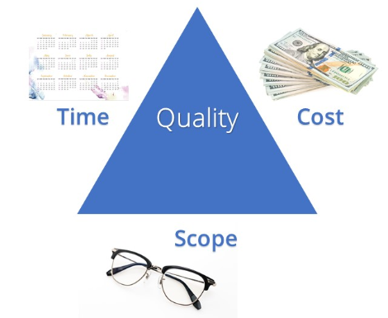
שלב התכנון

Slide 6
שלב התכנון
CPM- Critical Path Method
הגדרה- שרשרת פעילויות הקשורות זו בזו, אשר כל שינוי בזמנים שלהם ישפיע על מועד סיום הפרויקט.
בפרויקט בו כל המשימות תלויות זו בזו ולא מתבצעות פעולות במקביל, הפרויקט כולו נמצא בנתיב הקריטי.
בפרויקט בו מתבצעות פעולות במקביל, ישנם מספר נתיבים, נוצרים מרווחים (slacks) המאפשרים לדחות פעילויות מסוימות בלי לדחות את סיום הפרויקט.
משך הזמן של הנתיב הקריטי הוא גם המשך המינימלי של הפרויקט

Slide 7
Activity
Early Start | Duration | Early Finish
Activity Name
Late Start | Slack | Late finish
Duration – משך הזמן בו המשימה תתבצע (בימים/חודשים).
Early start – התאריך המוקדם ביותר בו משימה יכולה להתחיל ביחס לתלויות.
Early finish – התאריך המוקדם ביותר בו משימה יכולה להסתיים בהתייחס לתלויות
Late start – התאריך המאוחר ביותר בו משימה יכולה להתחיל בלי לדחות את מועד סיום הפרויקט.
Late finish – התאריך המאוחר ביותר בו משימה יכולה להסתיים בלי לדחות את מועד סיום הפרויקט.

Slide 8
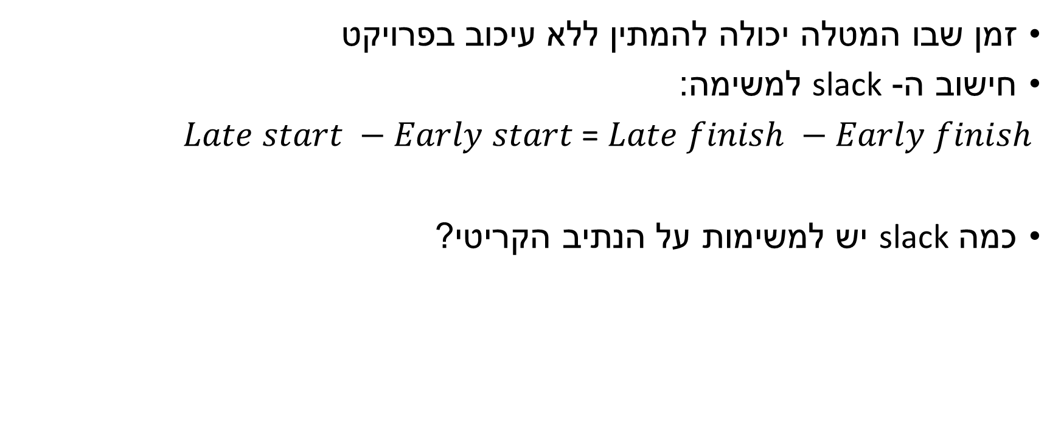
Slack
זמן שבו המטלה יכולה להמתין ללא עיכוב בפרויקט
חישוב ה- slack למשימה:
$Late start −Early start$ = $Late finish −Early finish$
כמה slack יש למשימות על הנתיב הקריטי?

Slide 9
שאלת מבחן
להלן טבלה אשר מציינת את ה-Activities השונים אותם יש לבצע בפרויקט מסוים, יחד עם התלויות בין ה-Activities, והערכת הזמן (בימים).
מלאו את הטבלה הבאה:
Activity | Immediate Precedents | Duration [in Days] | Early Start | Early Finish | Late Start | Late Finish | Slack | Is Critical
A | none | 4
B | none | 6
C | A, B | 7
D | B | 8
E | B | 5
F | C | 5
G | D | 7
H | D, E | 8
I | F,G,H | 4
מהו מספר הימים המינימלי להשלמת הפרויקט?
מהו המסלול הקריטי? יש לציין את האותיות לפי הסדר.

Slide 10
שאלת מבחן
להלן טבלה אשר מציינת את ה-Activities השונים אותם יש לבצע בפרויקט מסוים, יחד עם התלויות בין ה-Activities, והערכת הזמן (בימים).
מלאו את הטבלה הבאה:
Activity | Immediate Precedents | Duration [in Days] | Early Start | Early Finish | Late Start | Late Finish | Slack | Is Critical
A | none | 4 | 0 | 4 | 6 | 10 | 6 | No
B | none | 6 | 0 | 6 | 0 | 6 | 0 | Yes
C | A, B | 7 | 6 | 13 | 10 | 17 | 4 | No
D | B | 8 | 6 | 14 | 6 | 14 | 0 | Yes
E | B | 5 | 6 | 11 | 9 | 14 | 3 | No
F | C | 5 | 13 | 18 | 17 | 22 | 4 | No
G | D | 7 | 14 | 21 | 15 | 22 | 1 | No
H | D, E | 8 | 14 | 22 | 14 | 22 | 0 | Yes
I | F,G,H | 4 | 22 | 26 | 22 | 26 | 0 | Yes
מהו מספר הימים המינימלי להשלמת הפרויקט?
26
מהו המסלול הקריטי? יש לציין את האותיות לפי הסדר.
start -> B -> D -> H -> I -> end

Slide 11
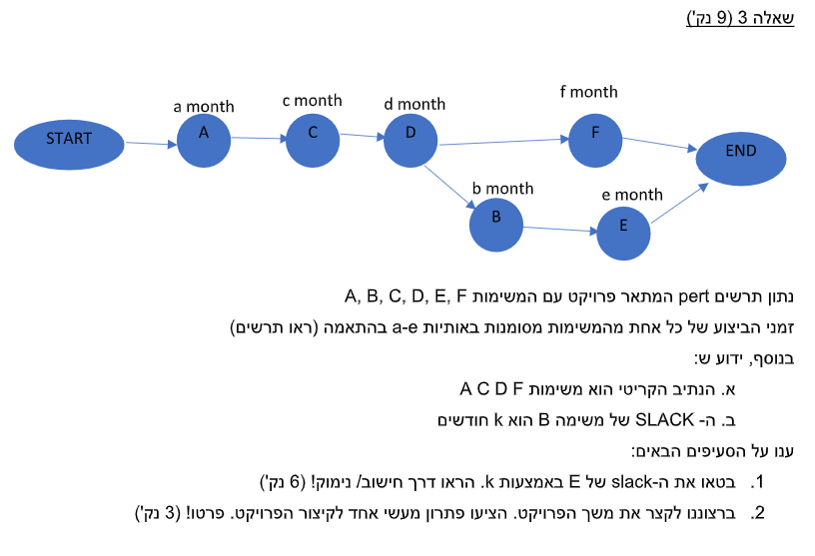
שאלת מבחן

Slide 12

שאלת מבחן
Slack = LS-ES = LF-Efנוסחת עזר:
1. ${Slack}_{B}=k$
$${LS}_{B} −{ES}_{B}=k$$
$${LF}_{B} −{EF}_{B}=k$$
בנוסף: $${LS}_{E}={LF}_{B}$$
$${ES}_{E}={EF}_{B}$$
מכאן:
$${LF}_{E} −{EF}_{E}=k$$
$${Slack}_{E}=k$$
2. ניתן להעביר תת משימה מ- F ל B, שלוקחת פחות מ K ובכך לקצר את זמן הביצוע של F שנמצאת בנתיב הקריטי.

